Slide 1
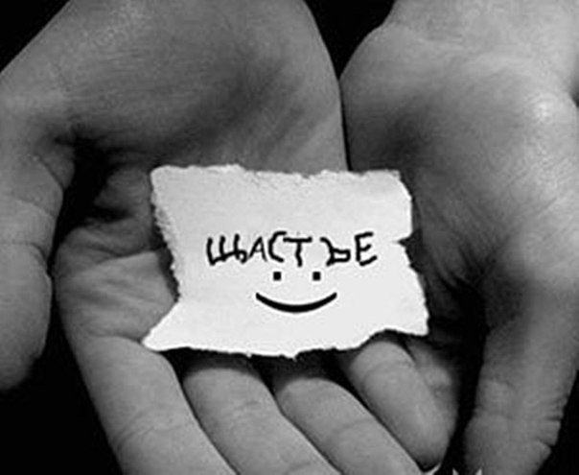
что такое счастье

Slide 2
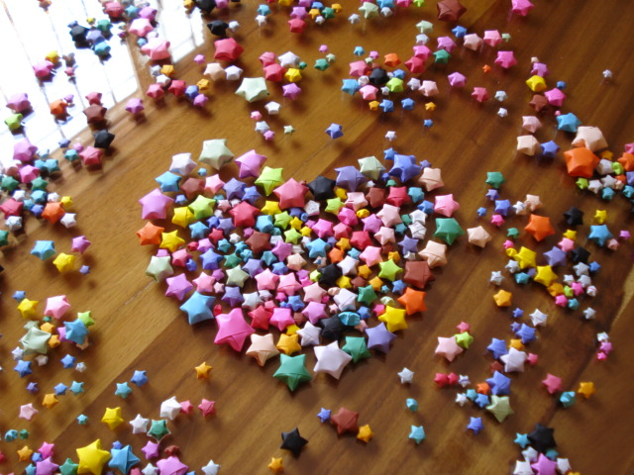
Каждый человек хочет быть счастливым, но для достижения счастья, нужно знать, что такое счастье? (Эмиль)

Slide 3
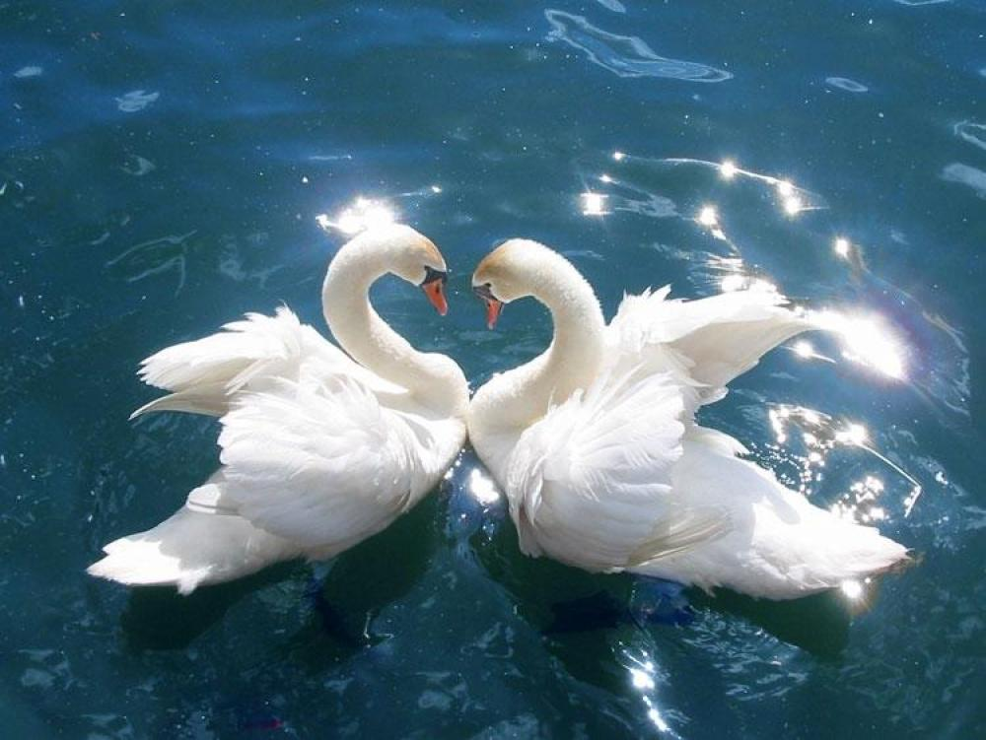

Slide 7
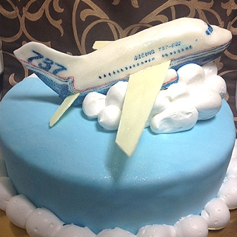

Slide 8
